Slide 1
আজকের ক্লাসে
স্বাগত

Slide 2
পরিচিতি
ইমরানা বেগম
সহকারী প্রধান শিক্ষক
আমরাইদ ইয়াকুব আলী সিকদার উচ্চ বিদ্যালয়
কাপাসিয়া, গাজীপুর।
শ্রেণী-নবম/দশম
বিষয়- বাংলা সাহিত্য
আজকের পাঠ- বই পড়া
সময়ঃ ৫০ মিনিট
তারিখ- ২১/০৭/২০২০খ্রি

Slide 3
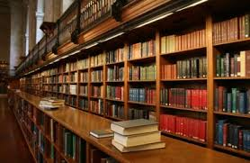

Slide 4
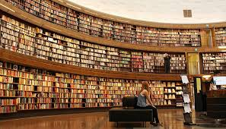

Slide 5
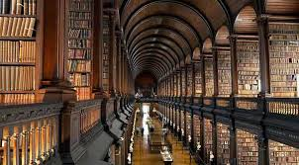

Slide 6
আজকের পাঠ............
বই পড়া
প্রমথ চৌধুরী
(১৮৬৮-১৯৪৬)

Slide 7
শিখনফল...
এ পাঠ শেষে শিক্ষার্থীরা---
১। লেখক প্রমথ চৌধুরীর পরিচয় বলতে পারবে;
২। নতুন শব্দের অর্থ বলতে পারবে;
৩। বই পড়ার গুরুত্ব ব্যাখ্যা করতে পারবে।

Slide 8
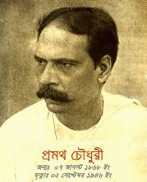
লেখক পরিচিতি
গ্রন্থঃ
জন্ম -৭ আগস্ট ১৮৬৮ সালে যশোরে ।
শিক্ষাজীবন - ১৮৯০ সালে কলকাতা বিশ্ববিদ্যালয় থেকে ইংরেজি সাহিত্যে প্রথম শ্রেণিতে এমএ ডিগ্রী লাভ করেন।
সাহিত্যিক ছদ্মনাম -বীরবল
সম্পাদক- সবুজপত্র পত্রিকা
উল্লেখযোগ্য গ্রন্থ- বীরবলের হালখাতা, রায়তের কথা, চার-ইয়ারি কথা, প্রবন্ধ সংগ্রহ, নীল লোহিত, সনেট পঞ্চাশৎ ইত্যাদি।
মৃত্যু- ২র সেপ্টেম্বর ১৯৪৬ সালে।

Slide 9
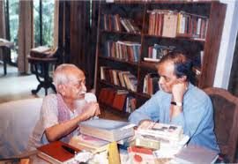
পাঠ বিশ্লষণ
দর্শন বিজ্ঞান ই্ত্যাদি হচ্ছে মানুষের মনগঙ্গার তোলা জল, তার পূর্ণ স্রোত আবহমানকাল সাহিত্যের ভেতরই সোল্লাসে সবেগে বয়ে চলেছে এবং সেই গঙ্গাতে অবগাহন করেই আমরা আমাদের সকল পাপমুক্ত হব।

Slide 10
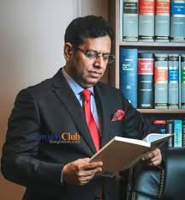
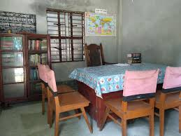
যাঁরা হাজারখনা ল-রিপোর্ট কেনেন, তারা একখনা কাব্যগ্রন্থও কিনতে প্রস্তুত নন, কেননা , তাতে ব্যবসার কোন সুসার নেই।

Slide 11
পাঠ বিশ্লেষণ
এদেশে লাইব্রেরীর সার্থকতা হাসপাতালের চাইতে কোন অংশে কম নয়।

Slide 12
পাঠ বিশ্লেষণ
সুশিক্ষিত লোক মাত্রই স্বশিক্ষিত।

Slide 13
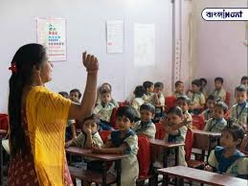
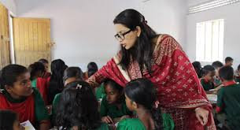
পাঠ বিশ্লেষণ
সুশিক্ষিত লোক মাত্রই স্বশিক্ষিত।
আজকের বাজারে বিদ্যাদাতার অভাব নেই।এমন কি ,এ ক্ষেত্রে দাতাকর্ণেরও অভাব নেই; এবং আমরা আমাদের ছেলেদের তাদের দ্বারস্হ করেই নিশ্চিত থাকি এই বিশ্বাসে যে, সেখানে থেকে তারা এতটা বিদ্যার ধন লাভ করে ফিরে আসবে যার সুদে বাকি জীবন আরামে কাটিয়ে দিতে পারবে।

Slide 14
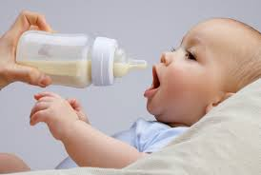
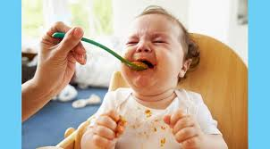
পাঠ বিশ্লেষণ
আমাদের দেশের স্কুল-কলেজের শিক্ষা পদ্ধতিটাও ঐ একই ধরণের । এর ফলে কত ছেলের সুস্থ সরল মন যে ইনফ্যানটাইল লিভারে গতাসু হচ্ছে তা বলা কঠিন। কেননা দেহের মৃত্যুর রেজিস্টারি রাখা হয়, আত্মার হয় না।

Slide 15
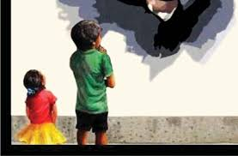
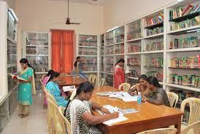
পাঠ বিশ্লেষণ
কাব্যামৃতে যে আমাদের অরুচি ধরেছে সে অবশ্য আমাদের দোষ নয়, আমাদের শিক্ষার দোষ। যার আনন্দ নেই সে নির্জীব একথা যেমন সত্য, যে নির্জীব তারও আনন্দ নেই, সে কথাও তেমনি সত্য। আমাদের শিক্ষাই আমাদের নির্জীব করেছে।

Slide 16
পাঠ-পরিচিতি
‘বই পড়া’ প্রবন্ধটি প্রমথ চৌধুরীর প্রবন্ধ সংগ্রহ থেকে নির্বাচন করা হয়েছে। একটি লাইব্রেরির বা্র্ষিক সভায় প্রবন্ধটি পঠিত হয়েছিল। আমাদের পাঠচর্চার অনভ্যাস যে আমাদের শিক্ষাব্যবস্থার ত্রুটির জন্য ঘটছে তা সহজেই লক্ষণীয়। আর্থিক অনটনের কারণে অর্থকরী ন এমন সবকিছুই এদেশে অনর্থক বলে বিবেচিত হয়। সে জন্য বই পড়ার প্রতি লোকের অনীহা দেখা যায়। শিক্ষাপ্রিষ্ঠান থেকে লব্ধ শিক্ষা পূর্ণাঙ্গ নয় বলে ব্যাপকভাবে বই পড়া দরকার।তার জন্য বই পড়ার অভ্যাস বাড়াতে হবে।এর জন্য লাইব্রেরি প্রতিষ্ঠার প্রয়োজন। বাধ্য না হলে লোকে বই পড়েনা। লাইব্রেরিতে লোকে নিজের পছন্দ অনুযায়ী বই পড়ে যথার্থ শিক্ষিত হয়ে উঠতে পারে।প্রগতিশীল জগতের সাথে তাল মিলিয়ে চলার জন্য সাহিত্যচর্চা আবশ্যিক বলে লেখক মনে করেন।

Slide 17
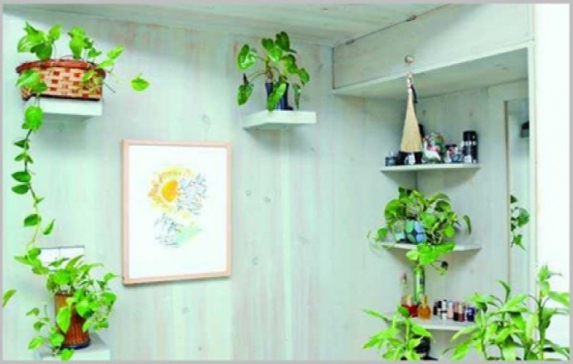
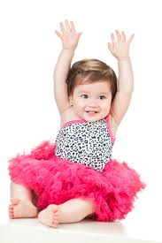
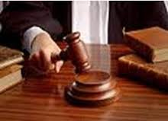
নতুন শব্দ
শৌখিন
রুচিবান
উদ্বাহু
ঊর্ধ্ববাহু
জজ
বিচারক

Slide 18
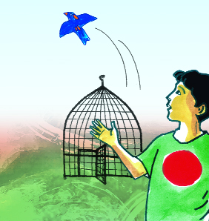
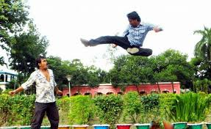
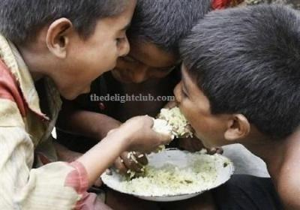
নতুন শব্দ
প্রচ্ছন্ন
গোপন
অব্যাহতি
মুত্তি
কারদানি
বাহাদুরি
উদরপূর্তি
পেট ভরানো

Slide 19
নতুন শব্দ
প্রচ্ছন্ন
গোপন
অব্যাহতি
মুত্তি
কারদানি
বাহাদুরি
উদরপূর্তি
পেট ভরানো

Slide 20
বাড়ির কাজ
১। প্রমথ চৌধুরী সাহিত্যিক ছদ্মনাম কী?
২। ভাঁড়েও ভবানী- বলতে লেখক কী বুঝিয়েছেন?
৪। আমাদের প্রচলিত শিক্ষা ব্যবস্থায় -শিক্ষা মানেই সার্টিফিকেট লাভকে বুঝায় -বিশ্লষণ কর।

Slide 21
ধন্যবাদ

